Slide 1
铝土矿选择的战略考量和环保挑战
安博尔
铝土矿氧化铝
2023 05

Slide 2
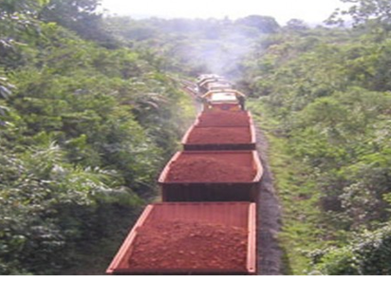
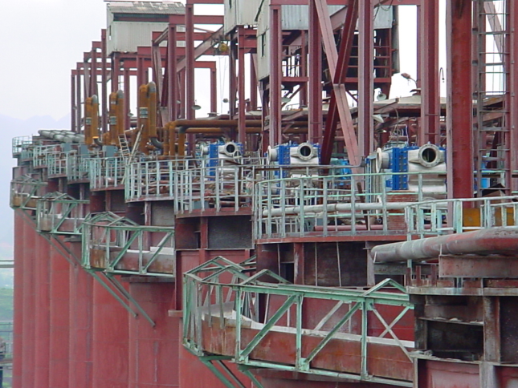
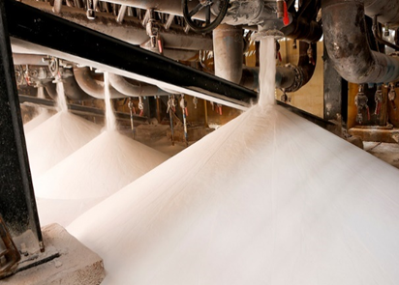
关于我们
安博尔
铝土矿氧化铝
          一家专门针对铝土矿和氧化铝行业提供服务的公司
          在世界级公司和氧化铝厂的各个层级有丰富的经验
          深入了解：
          全球范围内的铝土矿
          所有的铝土矿及其处理工艺
          关键的铝土矿和氧化铝市场
在铝土矿和氧化铝行业有深厚的人脉网络
          关于工艺改进和氧化铝行业有丰富的经验
          20世纪90年代在山西和广西平果设计并设立现代精炼厂

Slide 3

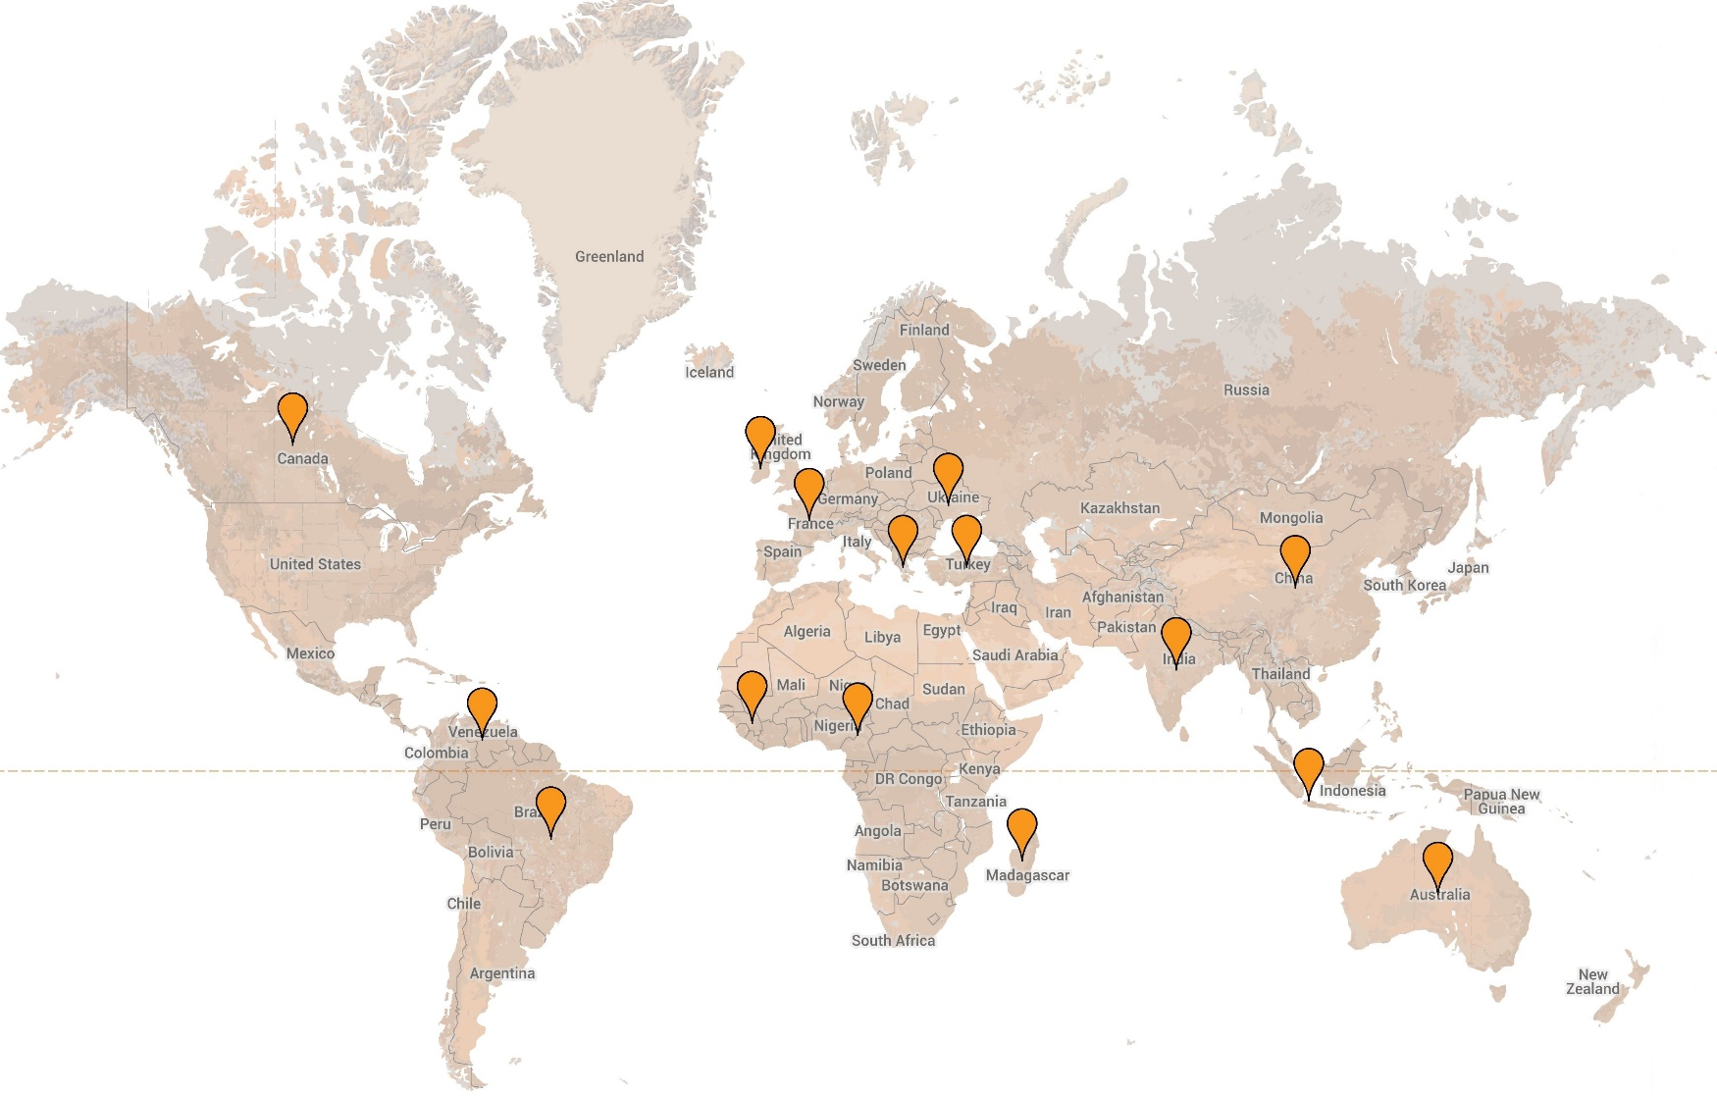

遍布全球的咨询经验
安博尔
铝土矿氧化铝

Slide 4
出于环境和战略原因，矿产供应安全问题已开始受到重视
安博尔
铝土矿氧化铝

Slide 5
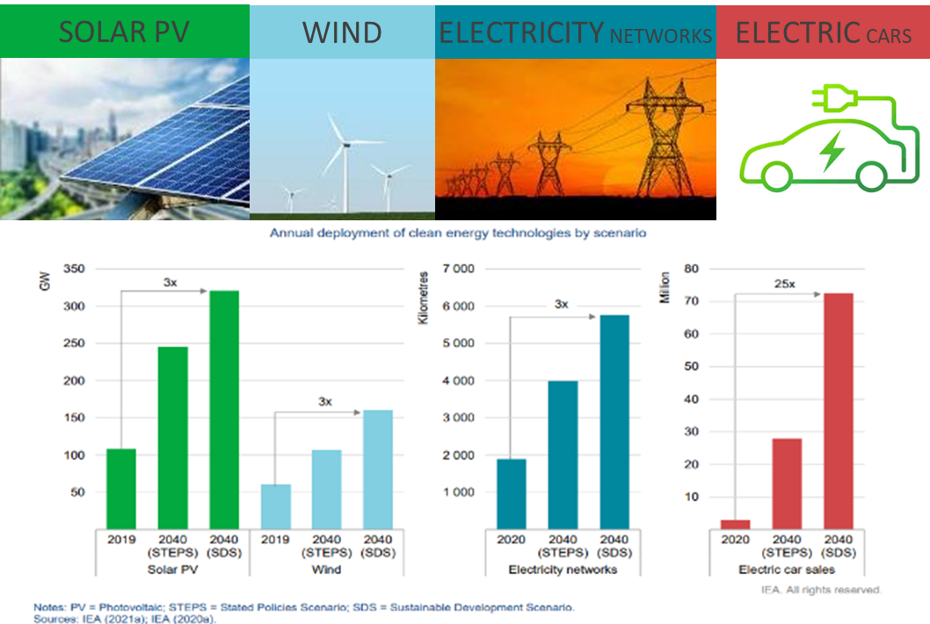
实现气候目标需要加快清洁能源转型
安博尔
铝土矿氧化铝
实现净零排放需要大规模部署发展关键清洁能源技术
来源：国际能源署（IEA）及其他

Slide 6
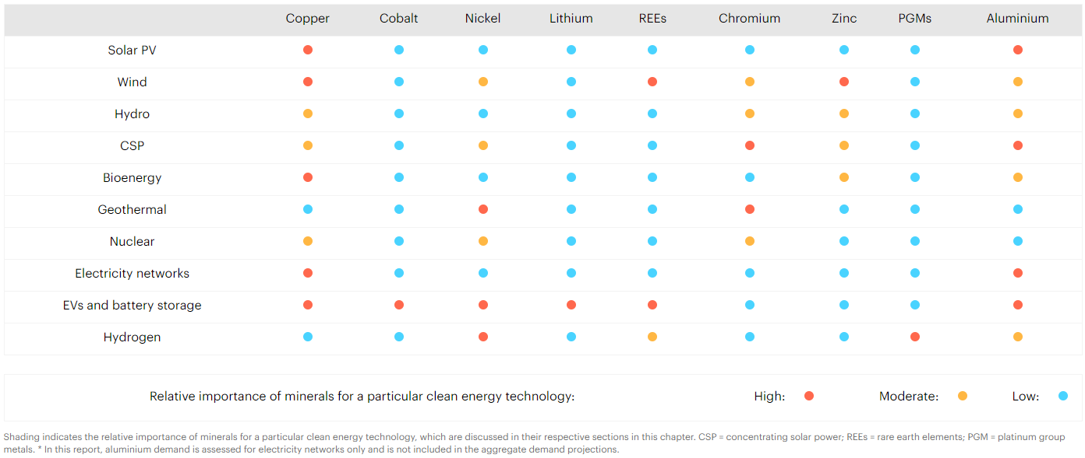
清洁能源转型的关键矿产需求
安博尔
铝土矿氧化铝
大规模部署发展清洁能源技术需要广泛的矿产和金属基础
来源：国际能源署
注：仅针对电网进行评估的铝需求，不包括在总需求预测中
需求如此之多，仅靠回收并不能消除在矿产供应方面的持续投资需要……即使在退役产品（OEL）回收率到2050年将达到100%的情况下也是如此。（援引世界银行，2020年）。

Slide 7
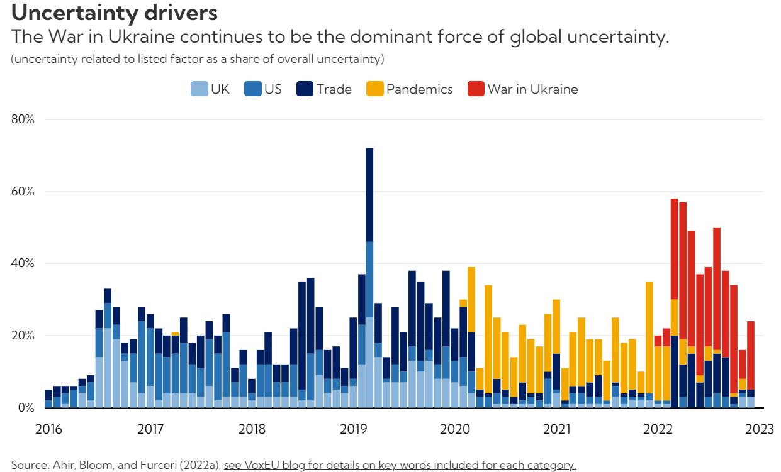
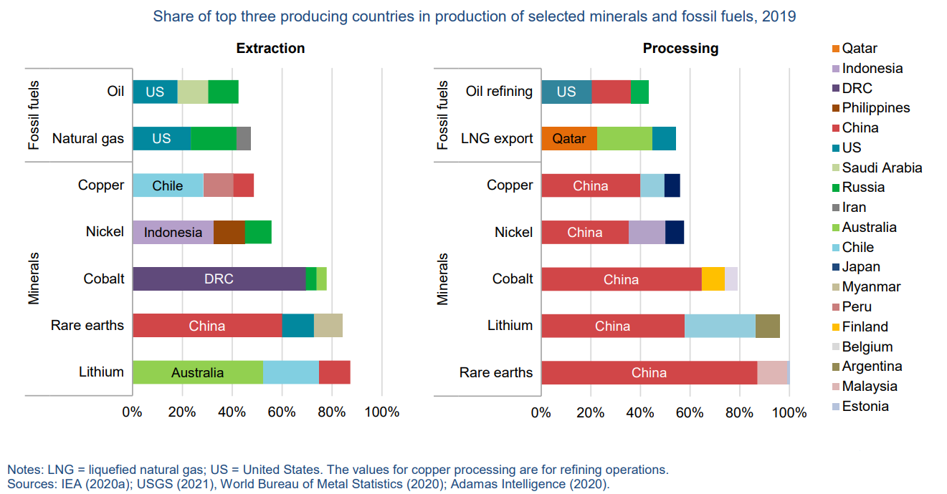
鼓励自主的环境
安博尔
铝土矿氧化铝
来源：国际货币基金组织（IMF）
来源：国际能源署
全球经济的不确定性仍在增加：
连续的冲击交织在一起，使不确定性增加
贸易不确定性、地缘经济碎片化
⬄全球金融、粮食和能源流动中断
材料的开采或中游加工在地理上较为集中
许多能源转型矿物的生产比石油或天然气的生产更集中

Slide 8
铝土矿和铝行业也不例外
绿色、碳足迹、能源优化和净零排放是目前大多数行业，尤其是铝行业会议的关键议题。
安博尔
铝土矿氧化铝

Slide 9
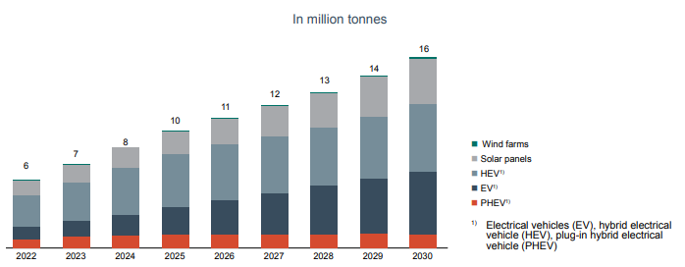
铝：未来的金属
安博尔
铝土矿氧化铝
使用量仅次于铁的第二大金属
由于铝在低碳技术中的使用越来越多，在2050年之前，铝仍将是全社会的旗舰金属。
铝是能源转型的重要材料，其需求将大幅增长。
汽车：电气基础设施的重要组成部分，铝也是汽车照明设施所需的材料
太阳能电池板
风力涡轮机
回收不足以应对未来几十年的增长
Global Aluminium demand from green transition
Source : Hydro

Slide 10
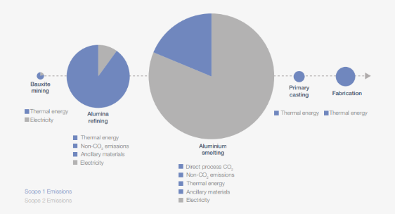
整个铝行业的脱碳工作
安博尔
铝土矿氧化铝
铝价值链是几个重要排放源产生的原因
合作行动的必要性：
铝行业参与者应该共同行动
  支持更快、全面和包容性的转型
  轻松应对实施方面的挑战
电解铝生产中的二氧化碳排放
来源：2020年7月21日（2020年9月更新）国际铝协（IAI）发布的行业温室气体排放数据。

Slide 11
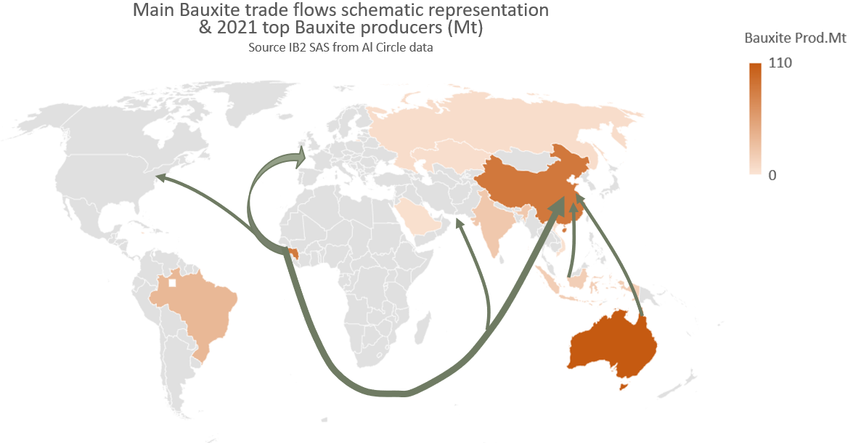
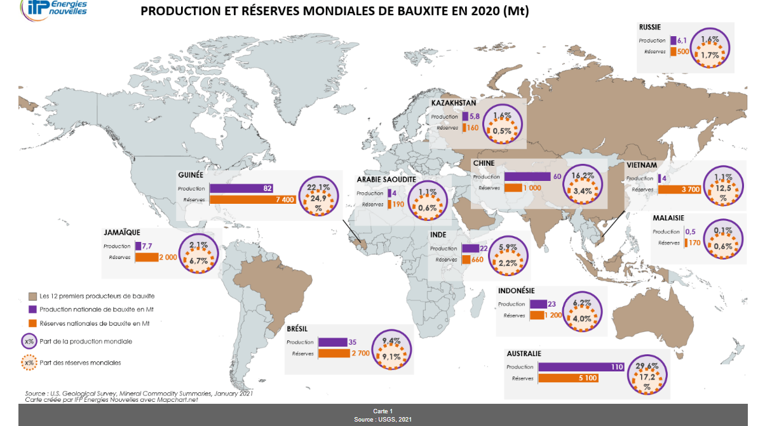
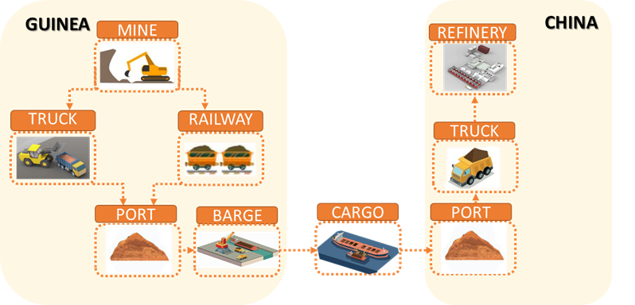
中国铝行业脱碳途径示例（1/2）
安博尔
铝土矿氧化铝
优先考虑在国内矿石方面的创新：以成本效益高的方式使用当地矿石，包括低品位铝土矿
  提高独立性
  扩大资源
High Moisture (~9-12%) : direct impact on freight costs due to higher tonnage transported per ton of Alumina
Images: various sources

Slide 12
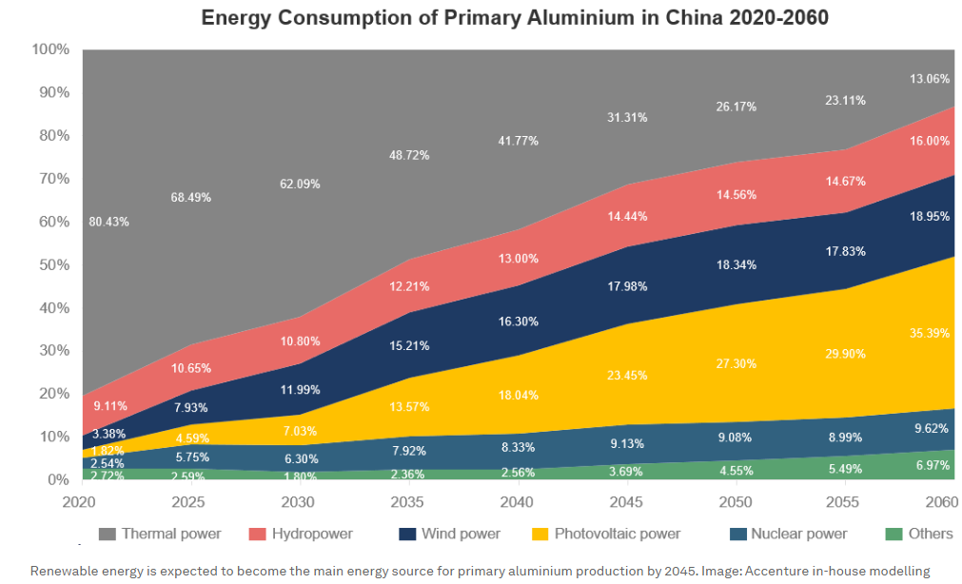
安博尔
铝土矿氧化铝
中国铝行业脱碳途径示例（2/2）
铝的电力供应脱碳
碳捕获以限制直接排放
回收：
  从废物流中提高金属回收率（在生产过程中）
  并提高废料回收率（最终产品）
Source : World Economic Forum

Slide 13
安博尔
铝土矿氧化铝
突破性技术将在应对挑战方面发挥关键作用
加快以成本效益高的方式在矿山使用当地低品位铝土矿/铝土矿废料
对选矿副产品进行定价

Slide 14
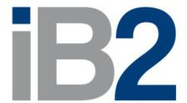
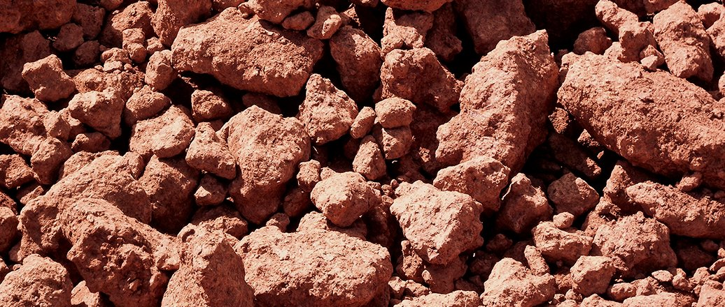

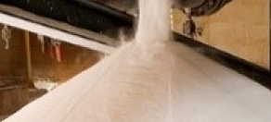

安博尔
铝土矿氧化铝
IB2技术：战略、经济、环保的解决方案
原则
国内低品位铝土矿/
矿山的铝土矿废料
高品质氧化铝
IB2 步骤一
IB2 步骤二
Improved Bauxite
(IB step 1)
通过拜耳法（Bayer）进行生产
选矿后的铝土矿
Improved Bauxite
(IB step 1)
对铝土矿
进行改进处理
+ 高价值托贝莫来石

Slide 15
安博尔
铝土矿氧化铝
IB2技术：兼具战略、经济和环保性的解决方案
益处
战略方面
有国内货源，供应有保障，因此具有独立性
经济方面
  氧化铝回收效率更高，成本低（节约运营成本）：生产1吨氧化铝所需的原材料（铝土矿、苏打等）量较低
  高价值托贝莫来石
环境方面
  通过国内供应回收资源：
  长途运输不会产生二氧化碳排放，灰尘更少……
  苏打消耗量减少
  赤泥产出量减少
  绿色IB2技术副产品（托贝莫来石）：脱碳能力和高价值应用

Slide 16

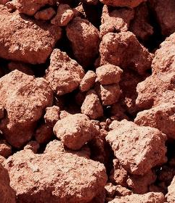
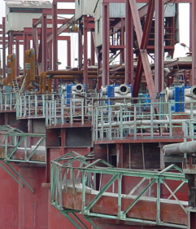
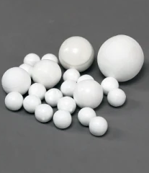
谢谢
安博尔
铝土矿氧化铝
Yves OCCELLO
+33 684868741
y.occello@amberbauxitealumina.com
Images : various sources

